Slide 1
Raba preprostih naprav
Nihalna in prevesna gugalnica

Slide 2
Pozdravljen/-a! Nadaljujva z delom. To uro bova posvetila obema vrstama gugalnic.
Tvoja naloga za to uro:
Vstopi v interaktivno gradivo
1. Poglej filmčka:
1. Kaj je sila?
2. Kaj je trenje?
2. Odpri galerijo fotografij, poglej prispevke.

Slide 3
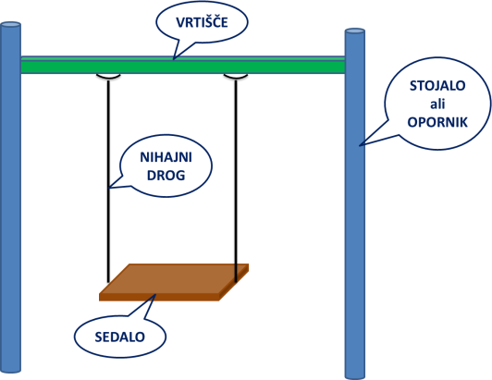
V zvezek na novo stran napiši malo večji naslov RABA PREPROSTIH NAPRAV in manjši podnaslov Gugam se, gugaj se. Nato nariši obe gugalnici, ju poimenuj (vsako čez pribl. 10 vrst) in napiši dele, tako kot je v učbeniku oz. v IG v galeriji fotografij. Npr.:
NIHALNA gugalnica

Slide 4
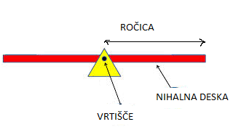
Izziv: Kateri del prevesne gugalnice na spodnji skici manjka? Dopiši ga v svoj zapis. PREVESNA gugalnica

Slide 5
V zvezek zapiši še:
Telo je v ravnovesju, kadar miruje ali se giblje enakomerno.
Gugalnica prevesnica je v ravnovesni legi, ko je nihalna deska v vodoravnem položaju.
Naloga: Pri prevesni gugalnici se včasih ne moremo gugati. Zakaj? Ker otroka nista približno enake teže. Kaj potem naredimo?

Slide 6
Izziv za konec:
Preveri svoje znanje o prevesni gugalnici, na povezavi:
https://eucbeniki.sio.si/nit5/1391/index1.html
Kako je šlo?
V teh sončnih dneh se tudi ti kaj gugaj, če imaš kakšni izmed gugalnic doma, kajti otroška igrišča še niso odprta, zato to spoštuj. Pazi na varnost!
To je to!

